Slide 1
Lenguajes de marcas y sistemas de gestión de información
Dr. Antonio Barba

Slide 2
Márgenes I
La propiedad margin en CSS se utiliza para definir el espacio exterior de un elemento, es decir, el espacio que separa dicho elemento de los otros elementos que lo rodean.
Si se establece un único valor, éste define el margen de todos los lados (arriba, derecha, abajo, izquierda) con el mismo tamaño.
Si se establecen dos valores, el primero es para los márgenes verticales (arriba y abajo) y el segundo para los horizontales (izquierda y derecha).
Con tres valores, el primero sería el margen superior, el segundo para izquierda y derecha y el tercero para el margen inferior.
Con cuatro valores serían primero para el superior, luego el derecho, después el inferior y el cuarto para el izquierdo (sentido de las agujas del reloj)
margin: valor;
margin: 10px 15px 20px 25px; /* Arriba, derecha, abajo, izquierda */

Slide 3
Márgenes II
Además, se pueden especificar valores individuales para cada lado.
También puedes hacer que el navegador calcule automáticamente el margen.
O que el margen se herede del elemento padre.
margin-top: 10px; margin-right: 15px; margin-bottom: 20px; margin-left: 25px;
margin: 0 auto; /* Centra horizontalmente */
margin: inherit;

Slide 4
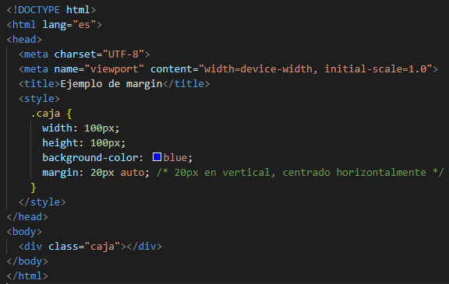
Ejemplo de márgenes
En este ejemplo, la caja azul estará centrada horizontalmente en la página y tendrá un margen vertical de 20 píxeles.

Slide 5
Relleno (padding) I
La propiedad padding en CSS se utiliza para definir el espacio interior de un elemento, es decir, el espacio entre el contenido del elemento y su borde. Esto es útil para crear separación interna en el diseño de un elemento.
Si se establece un único valor, éste define el relleno (padding) de todos los lados (arriba, derecha, abajo, izquierda) con el mismo tamaño.
Si se establecen dos valores, el primero es para los rellenos verticales (arriba y abajo) y el segundo para los horizontales (izquierda y derecha).
Con tres valores, el primero sería el padding superior, el segundo para izquierda y derecha y el tercero para el padding inferior.
Con cuatro valores serían: primero para el superior, luego el derecho, después el inferior y el cuarto para el izquierdo (sentido de las agujas del reloj).
padding: valor;
padding: 10px 15px 20px 25px; /* Arriba, derecha, abajo, izquierda */

Slide 6
Relleno (padding) II
Además, se pueden especificar valores individuales para cada lado.
O que el padding se herede del elemento padre.
Los valores de padding pueden expresarse en varias unidades:
Pixeles (px)
Porcentajes (%), relativos al ancho del elemento contenedor.
Em/rem, relativos al tamaño de la fuente.
padding-top: 10px; padding-right: 15px; padding-bottom: 20px; padding-left: 25px;
padding: inherit;

Slide 7
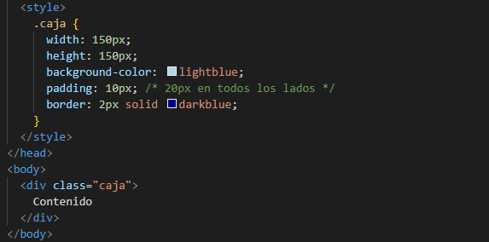
Ejemplo de padding
En este ejemplo, la caja azul claro tendrá un relleno interno de 20 píxeles, separando el contenido del borde oscuro.

Slide 8
Altura y anchura (height, width)
Las propiedades height y width en CSS se utilizan para definir el alto y ancho de un elemento. Se pueden expresar en varias unidades de medida: píxeles (px), porcentajes (%) o unidades relativas (em, rem).
Por defecto, las propiedades width y height se aplican solo al contenido del elemento, excluyendo el padding y el border.
En la propiedad width, el valor auto permite que el ancho del elemento se ajuste automáticamente a su contenido, mientras que min-width, min-height y max-width, max-height definen los límites mínimo y máximo del ancho y alto.
width: 200px; /* El ancho es 200 píxeles */ width: 50%; /* El ancho es el 50% del contenedor padre */ width: 10em; /* El ancho es 10 veces el tamaño de la fuente del elemento */
width: 100%; /* Ancho al 100% de su contenedor padre inmediato*/ max-width: 500px; /* No puede exceder los 500px */ min-width: 200px; /* No será menor a 200px */

Slide 9
Modelo de caja
En CSS, cada elemento en la página tiene un modelo de caja que consiste en:
Contenido (content): La zona donde está el texto o los elementos hijos.
Relleno (padding): Espacio entre el contenido y el borde.
Borde (border): El borde del elemento.
Margen (margin): Espacio exterior que separa el elemento de otros elementos.
Por defecto, el ancho y alto (width y height) de un elemento solo definen el tamaño del contenido (content). El padding y el border se suman al tamaño total del elemento, es decir:
Ancho total = width (200px) + padding izquierdo (20px) + padding derecho (20px) + border izquierdo (10px) + border derecho (10px) = 260px.
Alto total = height (100px) + padding superior (20px) + padding inferior (20px) + border superior (10px) + border inferior (10px) = 160px.

Slide 10
Box-sizing: border box;
Si utilizas la propiedad box-sizing: border-box;, el ancho y alto del elemento incluyen el contenido, el padding y el borde. Esto significa que el tamaño total del elemento no se incrementa.
Ancho total = 200px (ya incluye el contenido, el padding y el borde).
Alto total = 100px (ya incluye el contenido, el padding y el borde).
<style> .caja { width: 200px; /* Ancho total (incluye padding y border) */ height: 100px; /* Alto total (incluye padding y border) */ padding: 20px; /* Relleno interno */ border: 10px solid black; /* Borde */ background-color: lightblue; box-sizing: border-box; /* Ajusta el modelo de caja */ } </style> <div class="caja"></div>

Slide 11
Propiedad outline I
La propiedad outline en CSS se utiliza para dibujar un contorno alrededor de un elemento sin afectar su tamaño o el flujo del diseño. Es similar al borde (border), pero no ocupa espacio extra, es independiente del modelo de caja. Se suele usar para resaltar elementos. Esta es su sintaxis, aunque los valores no tienen un orden estricto:
color: Define el color del contorno.
style: Define el estilo del contorno:
solid: Línea sólida.
dotted: Línea punteada.
dashed: Línea discontinua.
double: Línea doble.
groove: Surco tridimensional.
ridge: Borde en relieve.
inset: Parece estar embutido.
outset: Parece estar sobresalido.
none: Sin contorno.
width: Define el grosor del contorno. Puede ser un valor fijo (px, em, etc.) o palabras clave: thin, medium, thick.
outline: [color] [style] [width];

Slide 12
Propiedad outline II
Otras propiedades relacionadas:
outline-width: Define solo el grosor del contorno.
outline-style: Define solo el estilo del contorno.
outline-color: Define solo el color del contorno.
outline-offset: Establece la separación entre el contorno y el borde del elemento.
outline-width: 3px; outline-style: dotted; outline-color: orange; outline-offset: 5px; /* El contorno queda separado 5px del elemento */

Slide 13
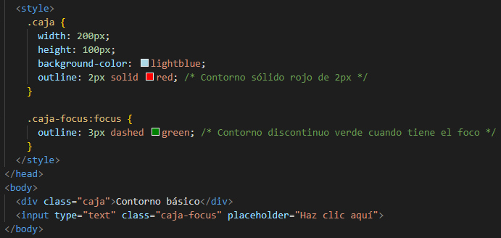
Ejemplo de outline
En este ejemplo la primera caja tiene un contorno sólido rojo y el campo de texto muestra un contorno discontinuo verde cuando recibe el enfoque (:focus).

Slide 14
Ejercicio I
Diseña una tarjeta de perfil que utilice las propiedades margin, padding, height, width, box-sizing, y outline.
La tarjeta debe tener un ancho de 300px y una altura de 400px.
Usa box-sizing: border-box; para que los padding y border no afecten el tamaño total de la tarjeta.
Una imagen que ocupe el 40% del alto de la tarjeta.
Un título centrado con un margen superior.
Una descripción con un texto de ejemplo y padding interno.
Añade un contorno (outline) de 3px punteado que cambie de color cuando pases el ratón por encima (hover).
Usa margin para centrar la tarjeta en la pantalla.

Slide 15
Ejercicio II
Diseña una tarjeta de producto que tenga una imagen, un título, una descripción breve, y un precio. Usa todas las propiedades vistas para dar formato y estilo a la tarjeta.
La tarjeta debe tener un ancho de 250px y una altura de 350px.
Usa box-sizing: border-box; para asegurarte de que el padding y el borde no alteren el tamaño total de la tarjeta.
Introduce una imagen del producto en la parte superior que ocupe el 60% de la altura de la tarjeta.
Un título centrado con el nombre del producto.
Una breve descripción debajo del título.
El precio debe estar destacado en la parte inferior.
Añade un contorno (outline) de 2px sólido que cambie de color cuando pases el ratón por encima (hover).
Usa margin para colocar la tarjeta centrada en la pantalla.

Slide 16
Ejercicio III
Continúa diseñando tu página web con las propiedades vistas en clase.

Slide 17
Lenguajes de marcas y sistemas de gestión de información
Dr. Antonio Barba

